Slide 1
Дисциплина «Метрологическое обеспечение измерении»
Институт Энергетики и Машиностроения
Кафедра Стандартизации, Сертификации и Метрологии
Лекция 10. поверка средств измерений
Ассоц. проф., к.т.н., PhD Ережеп Д.Е.
d.yerezhep@satbayev.university

Slide 2
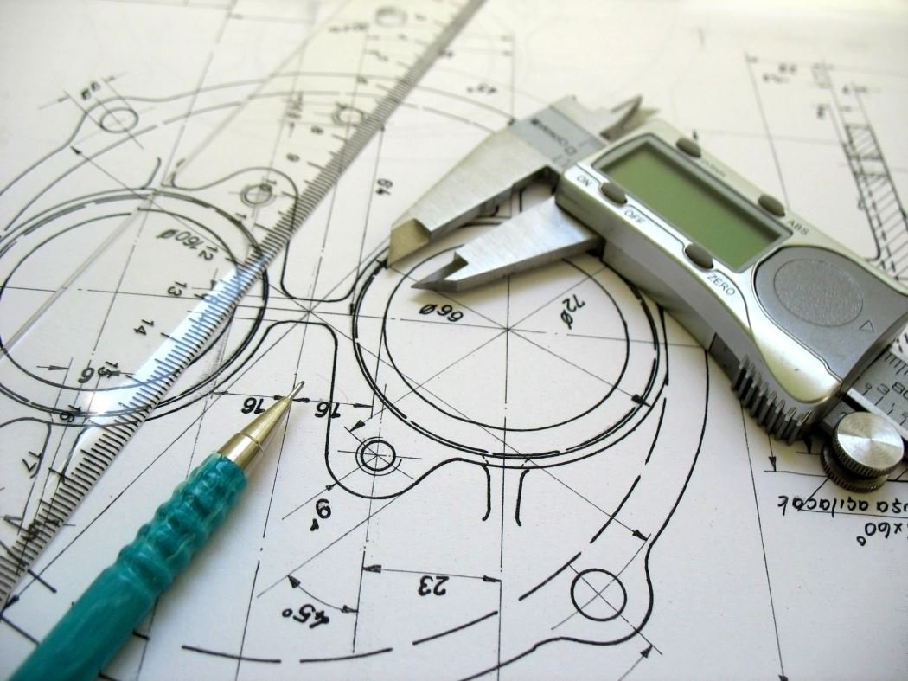
Средства измерений, являющиеся объектами государственного метрологического контроля в соответствии со статьей 22 Закона, после утверждения их типа или метрологической аттестации и регистрации в реестре государственной системы обеспечения единства измерений (далее – реестр ГСИ РК) перед выпуском в обращение, после ремонта, в период эксплуатации подвергаются поверке.
2

Slide 3
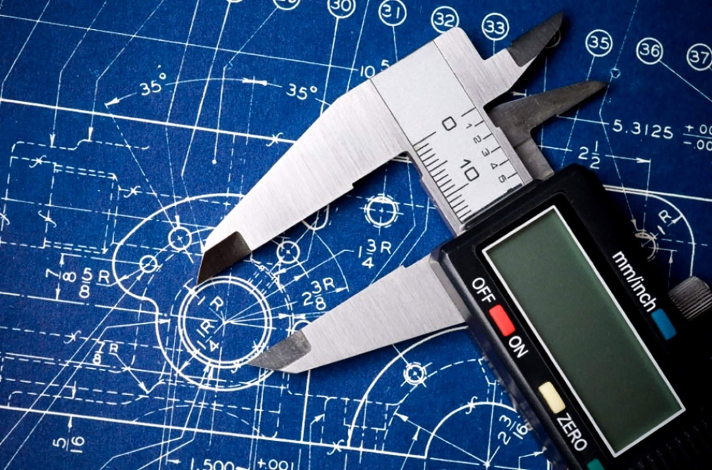
Требования к организации и порядку проведения поверки средств измерений установлены в СТ РК 2.4 "Государственная система обеспечения единства измерений Республики Казахстан Поверка средств измерений. Организация и порядок проведения".
3

Slide 4
Поверке подлежат средства измерений, применяемые при измерениях, к которым установлены метрологические требования согласно Правилам формирования перечней измерений и метрологических требований к ним, относящихся к государственному регулированию, утверждаемым в соответствии с подпунктом 18) статьи 6-2 Закона.
4

Slide 5
1 Средства измерений, произведенные и ввезенные на территорию Республики Казахстан до 31.12.1998 г. и имеющие утвержденные методики поверки, поверяются на территории Республики Казахстан без дополнительных процедур по испытаниям, метрологической аттестации и внесению в реестр ГСИ РК.
2 Для средств измерений, зарегистрированных в реестре ГСИ РК по результатам испытаний и утверждения типа или признания результатов испытаний и утверждения типа в соответствии с [2], возможность проведения первичной и периодической поверок распространяется также и на средства измерений, ввезенные ранее даты их регистрации в реестре ГСИ РК.
5

Slide 6
Технические средства, применяемые для наблюдения за изменением величин без оценки их значений в единицах физических величин с нормированной точностью, относятся к индикаторам и поверке не подлежат.
Порядок перевода средств измерений в индикаторы и контроль за их исправностью осуществляется согласно СТ РК 2.8.
На средства измерений, применяемые как индикаторы, должно быть нанесено отчетливо видимое обозначение «И».
6

Slide 7
Средства измерений подвергают
первичной
периодической
Инспекционной
Внеочередной
экспертной
7

Slide 8
Порядок установления межповерочного интервала средств измерений
Межповерочный интервал (первичное значение) устанавливается при проведении испытаний для целей утверждения типа или метрологической аттестации
Критерии для определения периодичности поверки приведены в СТ РК 2.44-2002
«ГСИ РК. Определение межповерочных интервалов рабочих средств измерений»
Для группы однотипных средств измерений назначается единый межповерочный интервал между поверками для всех СИ данной группы
8

Slide 9
Методики поверки
разрабатывают
Заводы-изготовители СИ
Физические и юридические лица
Пользователи СИ
Методики поверки разрабатываются в виде
Межгосударственного, национального стандарта РК или стандарта организации
Документов в составе эксплуатационной документации или разделов эксплуатационных документов
9

Slide 10
Нормативные документы
СТ РК 1.2 «ГСТР РК. Порядок разработки национальных и предварительных национальных стандартов»
СТ РК 2.63 «ГСИ РК. Методики поверки СИ. Порядок разработки, утверждения и применения»
10

Slide 11
СПАСИБО ЗА ВНИМАНИЕ!
Ассоц. проф., к.т.н., PhD Ережеп Д.Е.
d.yerezhep@satbayev.university

